Slide 1

O cantinho do Stootchy
Realizado por:
2025178491- Afonso Teixeira
2025182402 - Diogo Azevedo
2025115671 - Francisco Martins
2025163132 - Gonçalo Estrelado
2025140801 - Hugo Giroto
2016112775 - Rúben Reis
1

Slide 2
Índice
Planeamento e atribuição de tarefas;
Publico alvo;
Personas (de cada membro do grupo);
Landing page (de cada membro do grupo).
2

Slide 3
Planeamento e atribuição de tarefas
Afonso Teixeira - Logotipos, Wireframes, 5 páginas (HTML, CSS).
Diogo Azevedo -Logotipos, Wireframes, 5 páginas (HTML, CSS) e apresentação.
Francisco Martins- Logotipos, Wireframes, 5 páginas (HTML, CSS).
Gonçalo Estrelado - Logotipos, Wireframes, 5 páginas (HTML, CSS).
Hugo Giroto - Logotipos, Wireframes, 5 páginas (HTML, CSS).
Rúben Reis - Logotipos, Wireframes, 5 páginas (HTML, CSS).
3

Slide 4
Publico alvo
25 a 45 (Famílias)
Nível econômico - Médio
Nível cultural - Médio
Nível geografia - Portugal
Características:
Carinhosas, afetuosas, pessoas da cidade
4

Slide 5
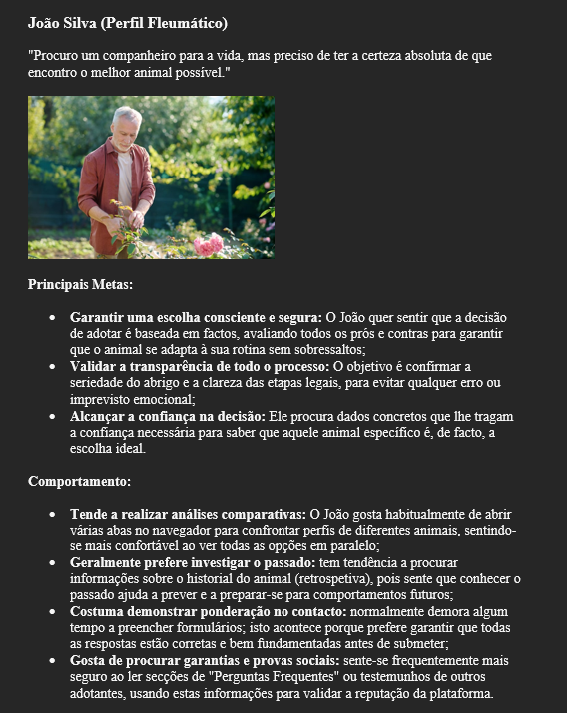
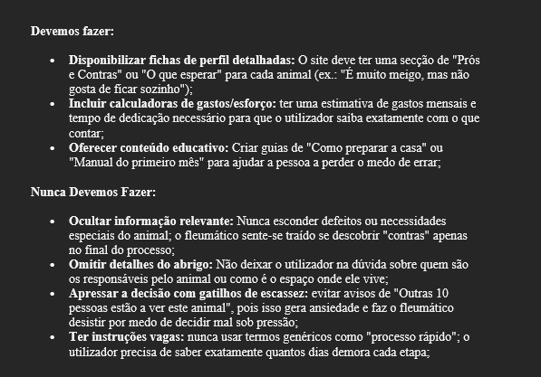
Personas-Afonso
5

Slide 6
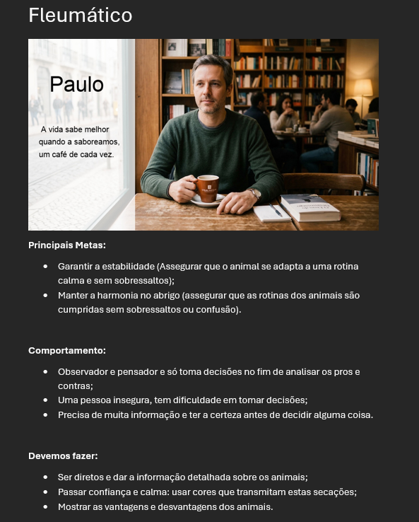
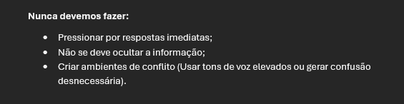
Personas-Diogo
6

Slide 7
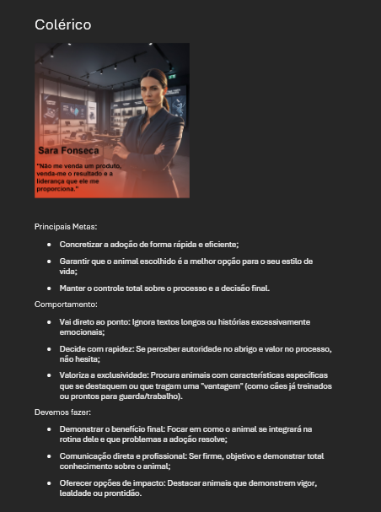
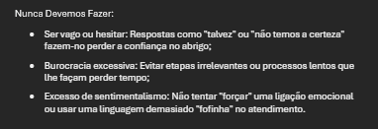
Personas-Francisco
7

Slide 8
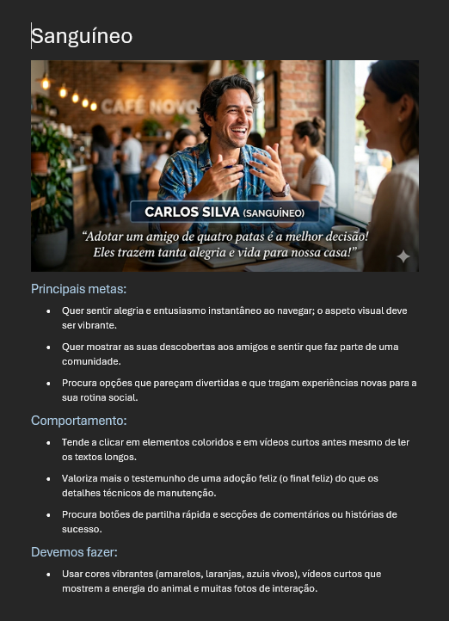
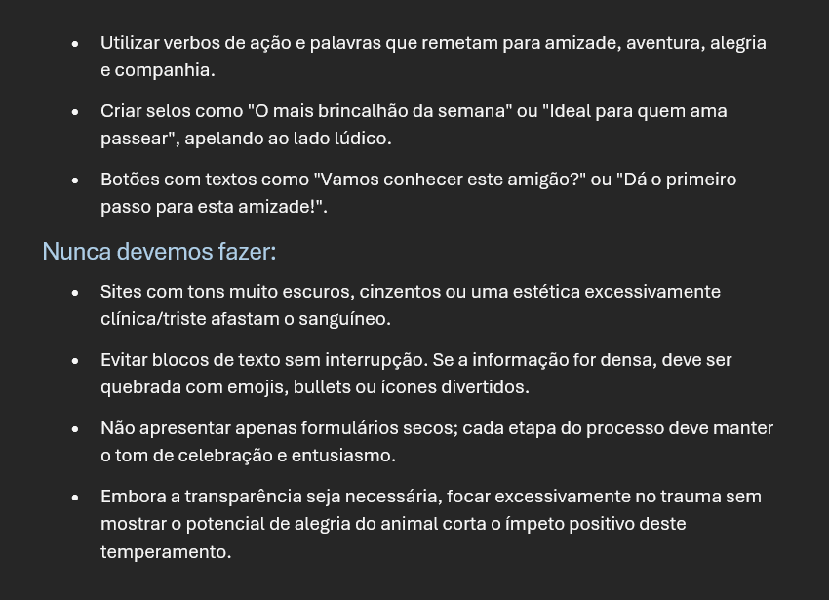
Personas-Gonçalo
8

Slide 9
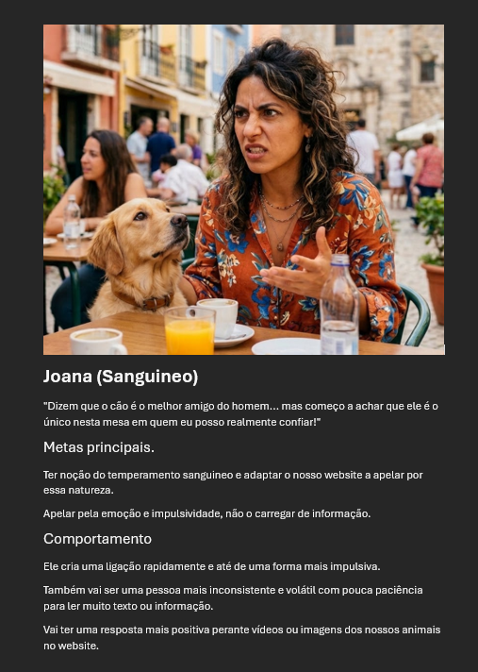
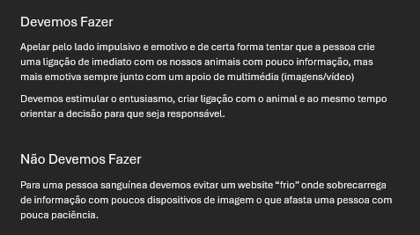
Personas-Hugo
9

Slide 10
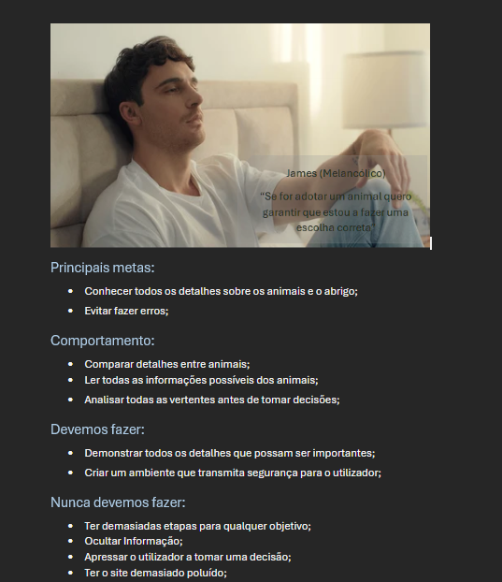
Personas-Rúben
10

Slide 11
Landing page
11

Slide 12
Duvidas e Questões
12

